Slide 1
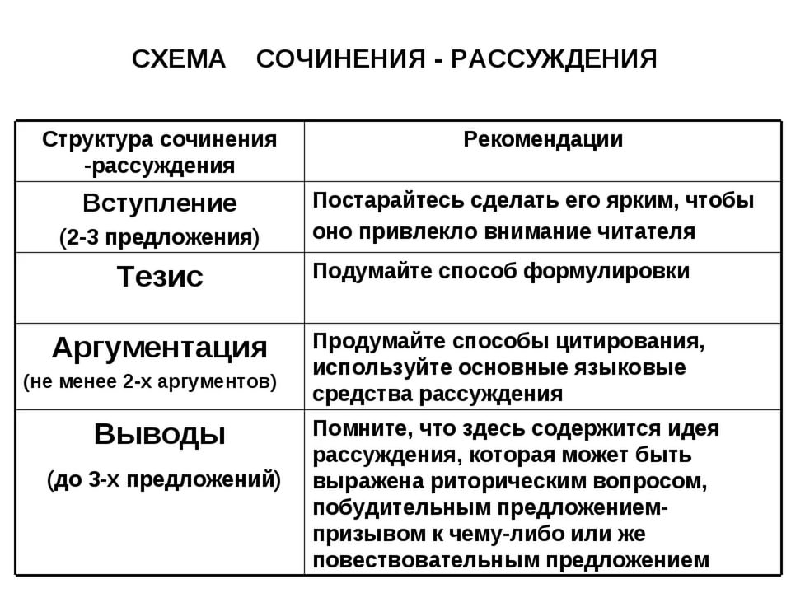

Slide 2
Терпение и труд все перетрут.
Тяжело в учении – легко в бою. (Суворов.)
Не разбивши яйца, не сделаешь яичницы.
Не для школы, а для жизни учимся.

Slide 3
1.Тезис.
Чтобы стать чемпионом по …
2.Обоснование.
Аргумент 1.
Аргумент 2.
3. Вывод.

Slide 4
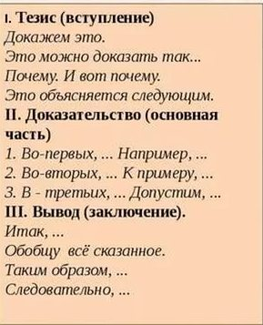

Slide 5
1. Формулировка проблемы.
• Среди множества проблем современности особенно актуальной остаётся…
• Именно этот вопрос, который не может не беспокоить современного человека, затрагивает…
• Следует отметить, что данная проблема существует давно, однако актуальна она и в наши дни.
• И меня, жителя современного общества (современной России), этот вопрос не может не волновать.

Slide 6
4. Комментарий к авторской позиции.
• Мне близка тревога (волнение, беспокойство) автора, так как…
• Я согласен с… в том, что…
• С мнением автора трудно не согласиться, так как…
• Я полностью разделяю его точку зрения, во-первых, потому, что… во-вторых…
• Общеизвестно, что… Совершенно очевиден, на мой взгляд, тот факт, что… Мне кажется / представляется… Действительно, …
• Доказательства высказанной мысли можно найти как в художественной литературе, так и в жизни.
• Подтвердить обоснованность своего мнения я могу, опираясь на…
• Мой небогатый пока жизненный опыт свидетельствует…
• В качестве убедительного доказательства / аргумента можно также привести судьбу героя известного произведения … классика отечественной (зарубежной) литературы…
• Похожая ситуация рассматривается также писателем… в произведении…
• В эпизоде… герой проявляет такие качества, как… / оказывается в ситуации жизненного выбора…
• Судьба героя / сюжет произведения / размышления писателя заставляют задуматься над… / прийти к выводу о том, что…

